Slide 1
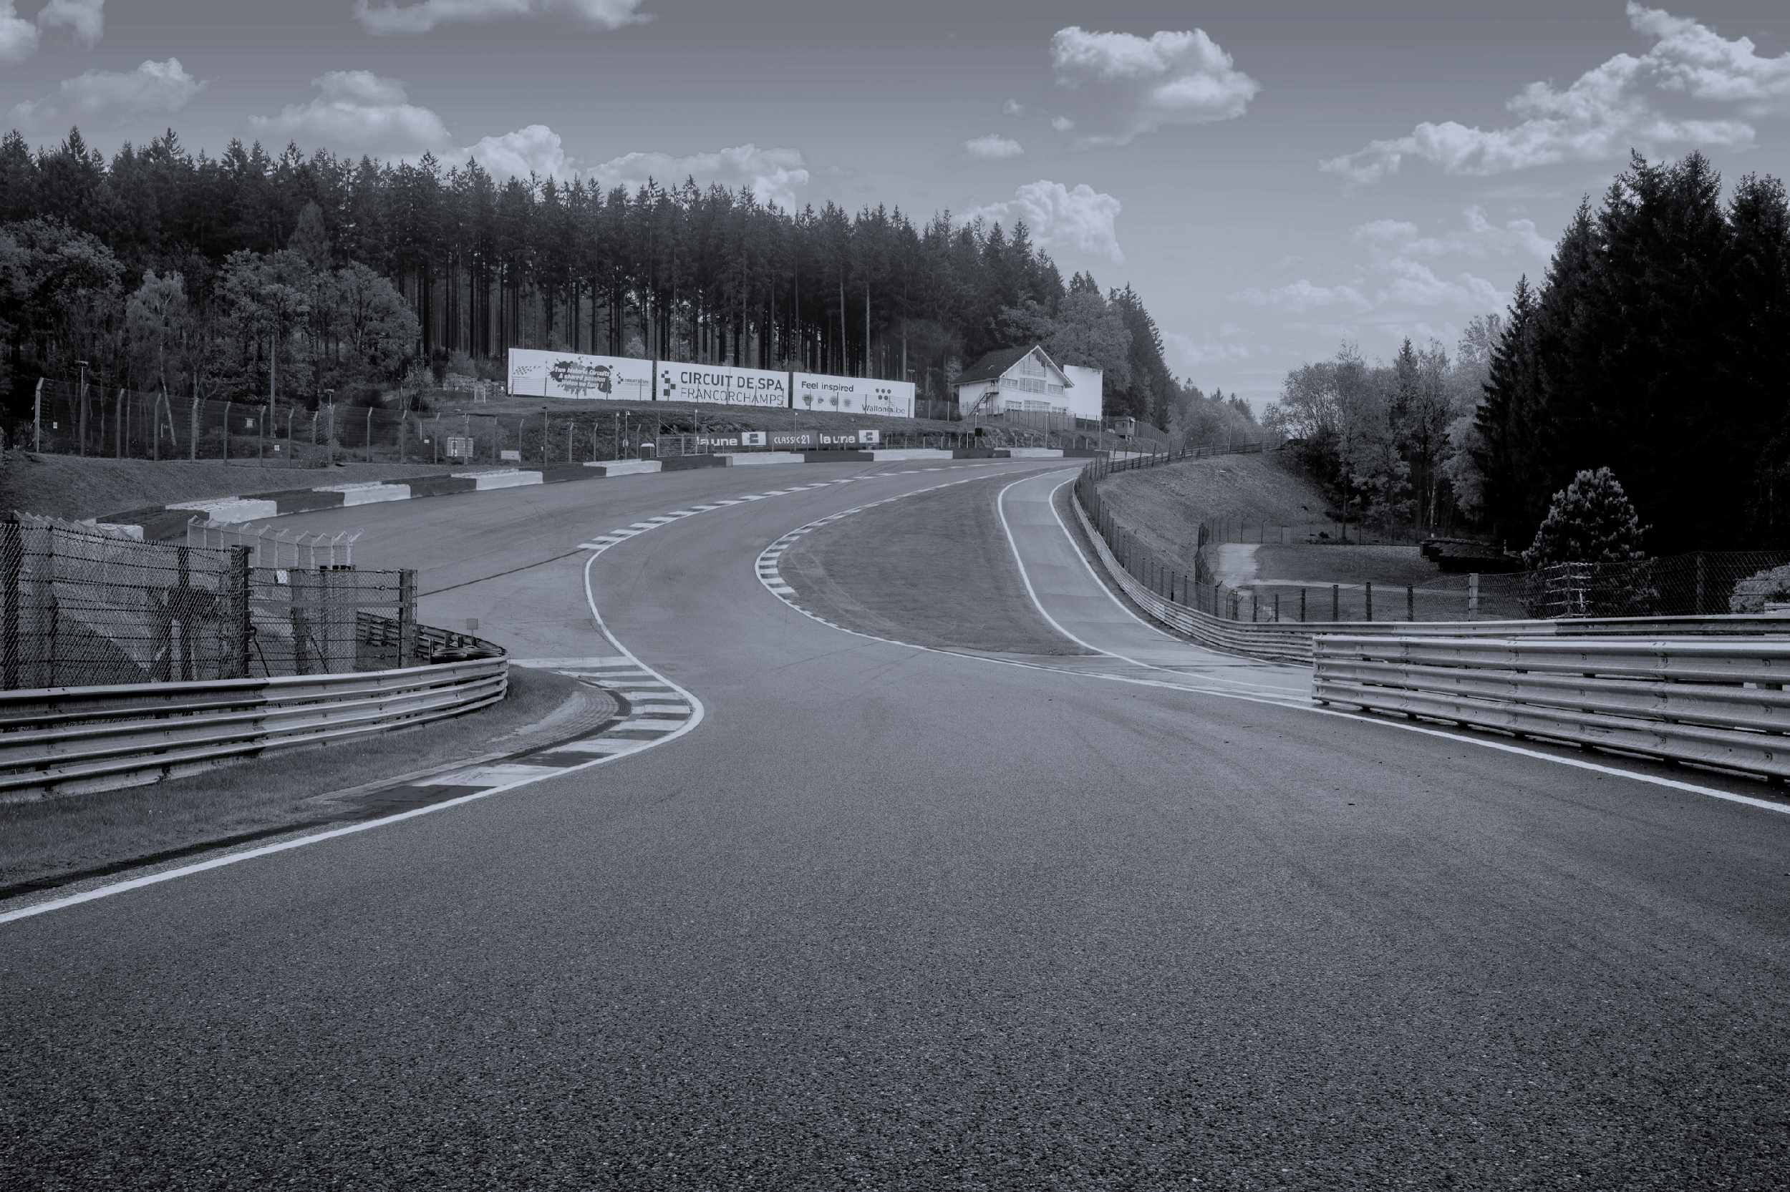
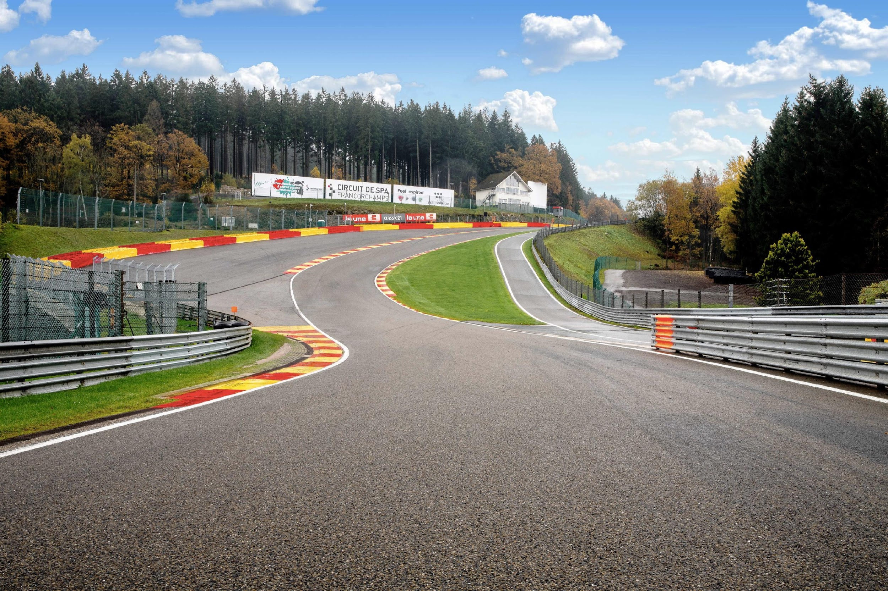

FÓRMULA 1 ANÁLISIS DE DATOS
AGOSTO 2024

Slide 2
DATOS UTILIZADOS
CARACTERISTICAS DEL DATASET
Se extrajeron y analizaron registros provenientes de los archivos (csv y db). Estos datos brinda la información histórica relevante sobre los, constructores, corredores, paradas en los pits y los resultados históricos de la FÓRMULA 1 desde el año 2000 al 2024.
Incluyen:
Clasificación de Constructores - (constructor_standings.csv) : Puntos y posiciones de equipos.
Constructores - (constructors.csv) : Detalles generales de equipos.
Clasificación de Pilotos - (driver_standings.csv): Puntos y posiciones de pilotos.
Pilotos - (drivers.csv) : Información personal de pilotos.
Resultados de Clasificación - (qualifying_results.csv) : Tiempos y posiciones en clasificación.
Paradas en Boxes - (pitstops.csv) : Duración y número de paradas.
Resultados de Carreras - (results.csv) : Posiciones finales y tiempos.
Resultados de Clasificación (Detallado) - (results_qualy.csv) : Tiempos promedios en clasificación.
Historial de Resultados - (results_history.csv): Rendimiento histórico de pilotos.
Circuitos - (circuits.csv): Este último se extrajo del .db y nos brinda los datos para georeferenciar los circuitos

Slide 3
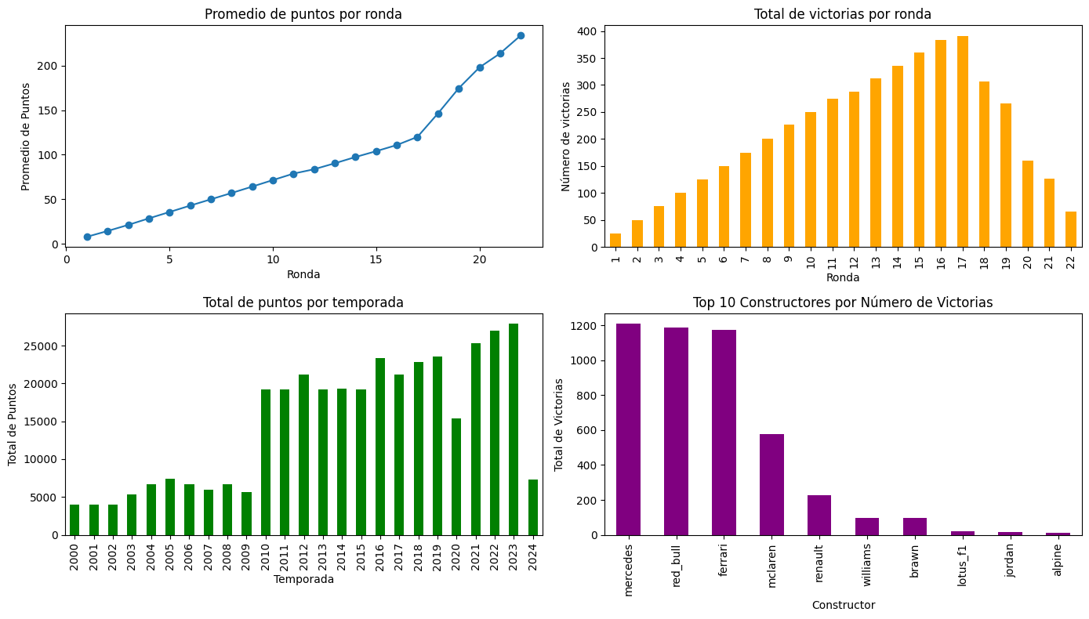
VISUALIZACIONES GENERALES POR EQUIPO
Podemos ver:
Promedio de puntos por ronda
Total de victorias por ronda
Total de puntos por temporada
Top 10 constructores por número de victorias
Se observa que el promedio de puntos tiende a incrementarse a medida que avanza la temporada, lo que apoya la hipótesis de que los constructores mejoran su rendimiento en las rondas finales.

Slide 4
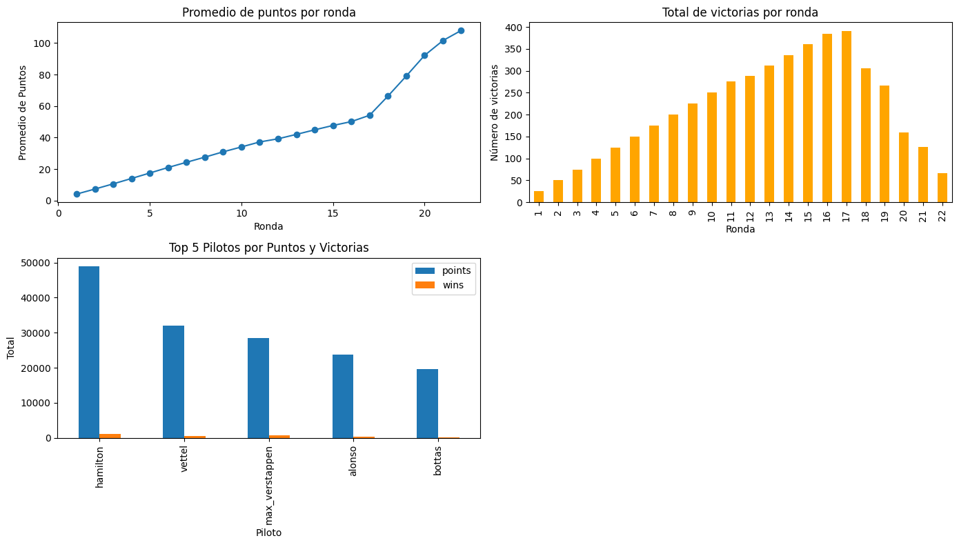
VISUALIZACIONES GENERALES POR PILOTO
Podemos ver:
Promedio de puntos por ronda
Total de victorias por ronda
Top 5 pilotos por número de victorias
Se observa el mismo patrón alcista de puntos por ronda y victorias por ronda que en el gráfico por equipo
Podemos observar que, en general, los puntos tienden a incrementarse en las rondas finales.
la distribución de victorias a lo largo de las rondas, indicando que algunas rondas, especialmente las finales, son más competitivas en términos de victorias.

Slide 5
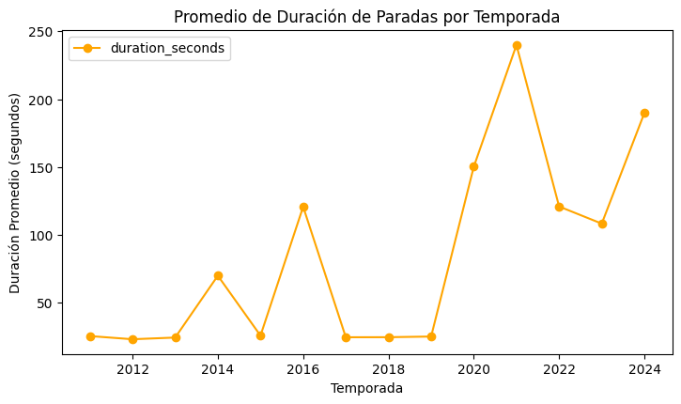
VISUALIZACIONES GENERALES PITSTOPS
Podemos ver:
Promedio de Tiempos en Q1 por Temporada
Se muestra cómo los tiempos promedio en Q1 han variado a lo largo de las temporadas. Se observan fluctuaciones que podrían estar relacionadas con cambios en las reglas, la tecnología de los vehículos, o las condiciones de las pistas.

Slide 6
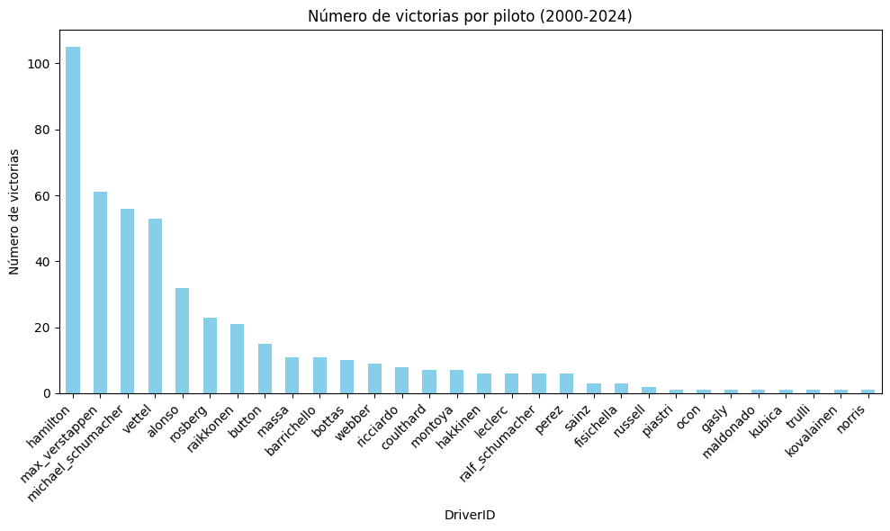
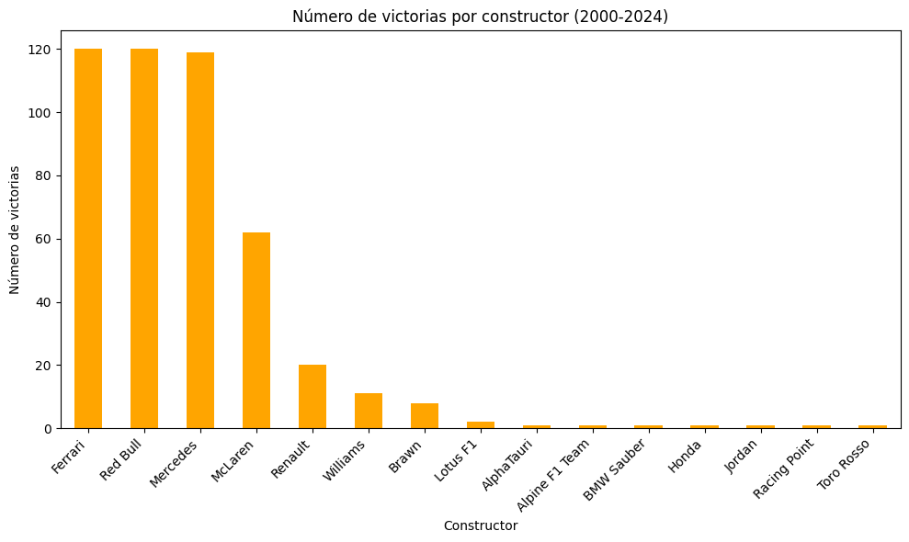
VISUALIZACIONES GENERALES PILOTOS Y EQUIPOS
Validamos la cantidad de victorias que hay por corredor históricos
Hacemos lo mismo por equipo para encontrar alguna relación

Slide 7
RESUMEN DE INSIGHTS MAS RELEVANTES
Relación entre victorias y posición final: Los pilotos que ganan más carreras a lo largo de la temporada consistentemente terminan en las posiciones más altas en la clasificación final.
Consistencia en posiciones altas: Los pilotos que ganan más carreras a lo largo de la temporada consistentemente terminan en las posiciones más altas en la clasificación final.
Impacto de la vuelta rápida en la posición final: Los pilotos que logran la vuelta más rápida en una carrera tienden a obtener posiciones finales más altas.
Mejora de posición durante la carrera: Algunos pilotos demuestran una capacidad notable para mejorar su posición desde la salida hasta el final de la carrera, lo que indica una estrategia y habilidades de conducción superiores.
Eficiencia en las paradas en boxes: Los equipos que realizan paradas en boxes más rápidas obtienen una ventaja significativa, lo que se traduce en mejores posiciones finales. La eficiencia en boxes es crucial para mantener la competitividad en la carrera.

Slide 8
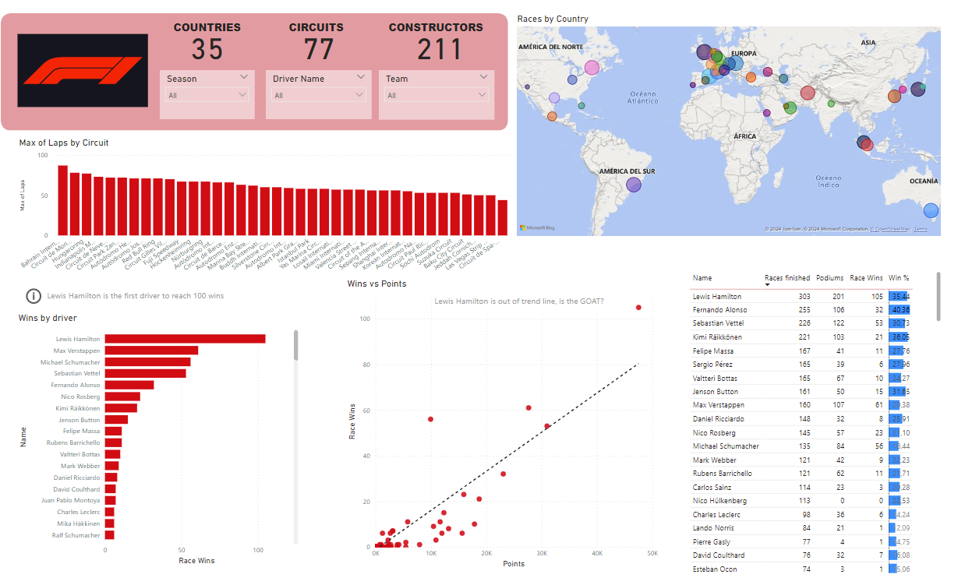
VISUALIZACIÓN - HOJA 1
FORMULA 1 ROLEX BELGIAN GRAND PRIX 2022

Slide 9
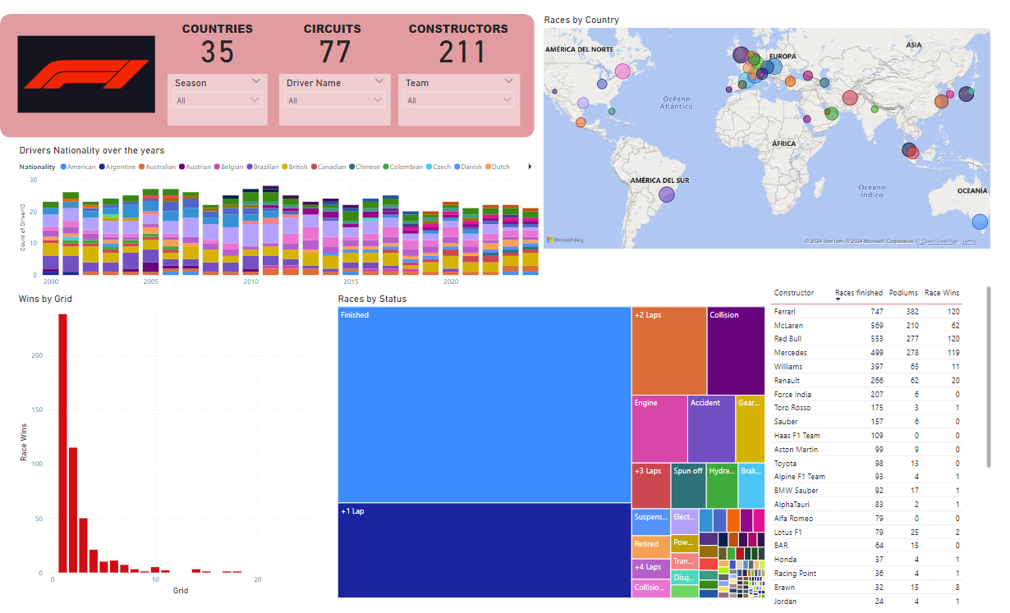
VISUALIZACIÓN - HOJA 2
FORMULA 1 ROLEX BELGIAN GRAND PRIX 2022

Slide 10
BREVE EXPLICACIÓN DE LA VISUALIZACIÓN
Las visualizaciones desarrolladas tienen como objetivo principal profundizar en el análisis exploratorio de los datos, planteando nuevas preguntas y destacando los KPI más relevantes para evaluar el rendimiento en la Fórmula 1
Uno de los KPI más significativos identificados es la posición de salida (“Grid”) que muestra una fuerte correlación con las victorias de pilotos y escuderías.
Puntos vs. Victorias: Identificación de Pilotos Excepcionales (Points) con respecto a las victorias (Wins), Otro aspecto crucial analizado es la relación entre la cantidad de puntos (Points) y las victorias (Wins). Esta visualización resalta a pilotos que se desvían de la tendencia general, como Lewis Hamilton
Carreras Finalizadas y Rendimiento Consistente: En la tabla de indicadores, se destacan las métricas clave como la cantidad de Carreras Finalizadas (Races Finished), los Podios logrados, y el porcentaje de Victorias (% Wins). Estos indicadores son fundamentales para evaluar la consistencia y efectividad de los pilotos en la competición, proporcionando una visión clara del éxito sostenido a lo largo del tiempo.
Análisis de Circuitos (Vueltas Máximas y Frecuencia de Carreras) los gráficos de barras y el mapa interactivo con burbujas proporcionan un análisis detallado de los circuitos, mostrando la cantidad máxima de vueltas por circuito y la frecuencia de carreras celebradas en diferentes locaciones globales. Esta visualización no solo refleja la historia y la importancia de cada circuito, sino también el comportamiento y rendimiento de los pilotos y escuderías en diversas condiciones de carrera.

Slide 11

DOCUMENTACIÓN
El proyecto está publicado en github en el siguiente enlace: https://github.com/jhonathanmpg/f1-analysis.git
El cual contiene un README.md con el paso a paso de la ingesta de datos, transformación y carga de la misma.
Para este análisis se usó principalmente Python 3.12.2 con las siguientes librerías:
matplotlib==3.9.1.post1 (visualizaciones)
missingno==0.5.2 (visualizaciones de datos faltantes o nulos)
numpy==2.0.1 (manejo de datos)
pandas==2.2.2 (manejo de datos)
plotly==5.23.0 (visualizaciones)
seaborn==0.13.2 (visualizaciones)
ydata_profiling==4.9.0 (esta para generar reportes iniciales e identificar correlaciones)
También se usó el DB Browser (DB Browser for SQLite (sqlitebrowser.org)) para visualizar el archivo .db (sqlite) que contenía la información de circuitos que no brindaban en los .csv
Para la visualización se usó Power BI (Power BI: visualización de datos | Microsoft Power Platform) para descargar la misma y verla, pueden usar el siguiente enlace:
FORMULA 1 ROLEX BELGIAN GRAND PRIX 2022
SCHEDULE
26-28 AUGUST
PRACTICE 1 FRI 14:00-15:00
PRACTICE 2 FRI 17:00-18:00
PRACTICE 3 SAT 13:00-14:00
QUALIFYING SAT 16:00-17:00
RACE SAT 15:00

